Slide 1
树链剖分

Slide 2
问题
给定一棵树T，每个结点一个权值。然后m次做以下两种操作
1 修改结点u,v路径上的结点权值；
2 对结点x,y路径上的结点求和；
如果只有操作2，可以先DFS求出每个结点i到根的路径结点和dis(i) ，然后使用dis(x,y)=dis(x)+dis(y)-2dis(LCA(x,y)), (预处理时间O(n)+O(nlog(n),每次查询时间O(1))
但是由于操作1的存在，每次操作1都需要DFS计算一些结点的dis，导致每次修改的时间是O(n)

Slide 3
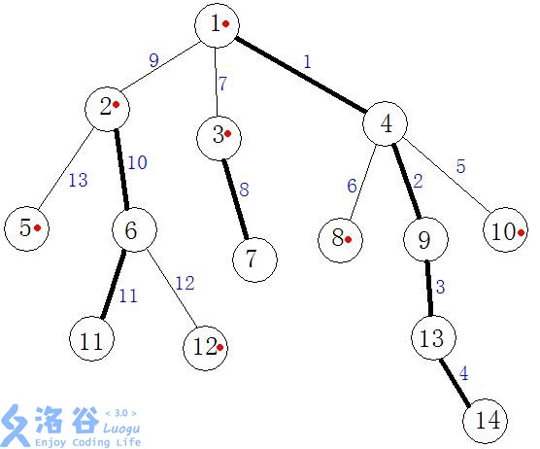
树链剖分
1. 计算每个结点i的size
=i为根的树的结点总数
2. 重儿子：兄弟结点中size最大的结点
3. 轻儿子：非重儿子
4. 重边：父亲和重儿子之间的边
5. 轻边：和轻儿子的边
6. 重链：由重边构成的路径
7. 轻链: 由轻儿子构成的路径
每条边上标注了DFS序号，
粗边是重链，红点是重链的起点top

Slide 4
性质与处理
1，如果(u, v)是一条轻边，那么size(v) < size(u)/2；
2，从根结点到任意结点的路径所经过的轻边数小于log₂(n)；
证明：从根结点下去，遇到轻结点size缩小一半,因此最多经过log₂(n)次轻结点到达叶子结点。
3，从根结点到任意结点的路径所经过的重链数小于log₂(n) ；
证明：因为一条路径上，两个重链之间一定夹着至少一个轻边。
4. 任意两个结点u,v之间的路径上，重链的数目<2 log₂(n)
处理：
1用DFS获得所有重链，每个重链使用一个数据结构（假设线段树）
2 一个路径查询或者修改，包含至多2log(n)个重链， 故一个路径查询的时间是O(log(n)* log(n))

Slide 5
Tarjan离线算法的时间
访问了所有的结点，时间O(n)
处理了所有的查询，时间O(m)
T=O(m)+O(n)

